Slide 1
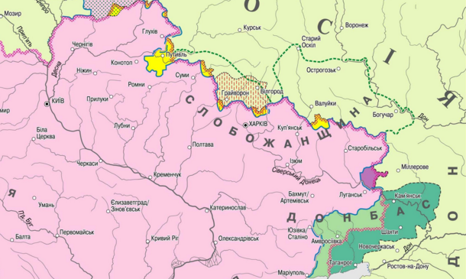
Радянська Україна та Росія (1917-1923): структура взаємин
Геннадій Єфіменко

Slide 2
Становище України та Ірландії в імперіях станом на 1914:
категорія | Україна | Ірландія
Назва | ні | так
Територія | ні | так
Віросповідання | ні | так
Відомість у світі | майже ні | так
Мова | так | ні

Slide 3
Кордони УНР, на які з часу свого утворення претендувала радянська Україна
:

Slide 4
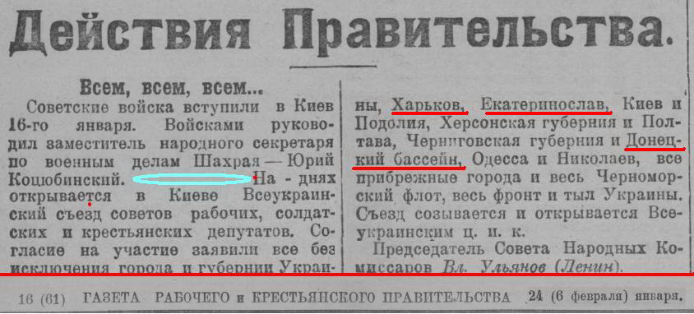
Звернення Раднаркому Росії з означенням кордонів України
:

Slide 5
Основні етапи у взаєминах
Перший етап (від створення радянської УНР (24-25 грудня 1917) до проголошення її незалежності (17-19 березня 1919) - цілісна складова частина (федеративної) радянської Росії.
Другий етап (від проголошення незалежності радянської України (19 березня 1918-го, до залишення червоними Києва (30 серпня 1919-го) , з перервою з квітня до грудня 1918-го) - період «повної незалежності і самостійності УСРР».

Slide 6
Основні етапи у взаєминах
Третій етап (від створення Всеукрревкому (11 грудня 1919 –го) до підписання Союзного Робітниче-Селянського договору між РСФРР та УСРР (28 грудня 1920,) – період найбільшої централізації.
Четвертий етап (з підписання Союзного Робітниче-Селянського договору - до введення в дію Договору про створення (6 липня 1923) - «Політична самостійність на основі воєнного і економічного об’єднання с РСФРР».

